Slide 1
SARVJANIK ARTS & COMM. COLLEGE, VISARWADI.
WORLD POPULATION DAY 2018
ORGANIZED BY
DEPARTMENT OF GEOGRAPHY

Slide 2
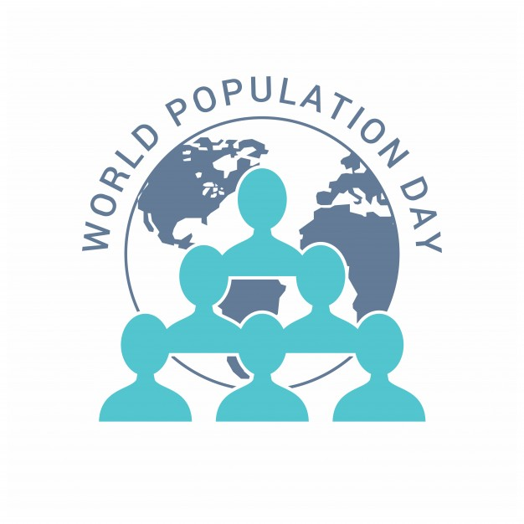

Slide 3
Today is 11th July 2018 “World Population Day” the inspiration behind the celebration of World Population Day is back in history when UNDP (United Nations Development Programme)s senior demographer Dr. K C Zachariah count 5,000,000,000 person on earth. On this day 11th July 1987 UNDP decide to calibrate World Population Day from 1989. The aim of this calibration is to aware population explosions, gender equality, family planning, poverty eradication etc. World Population Day is annual event and the theme of 2018 is ‘family planning is a human right’ (50th anniversary of 1968 international conference on human rights) -India is the first country in the world to adopt family planning programme (1952)-Female sterilisation accounted 99.38% rather then male 0.62%. - still 27% marriage in India done before child girls 18th birthday( shocking) but decade ago it’s 47%.-The total fertility rate (TFR) is 2.2 in 2016. Its still too high because other developing/developed has - or 0.5 type of TFR.

Slide 4
#World Population Day:
आज आहे जागतिक लोकसंख्या दिन. जगभरामध्ये आज ७४० कोटी लोक राहतात. याच इतक्या मोठ्या लोकसंख्येबद्दलची काही खास आकडेवारी आज आपण पाहणार आहोत जागतिक लोकसंख्या दिनानिमित्त…
1.इसवी सन १००० साली जगाची लोकसंख्या केवळ ४० कोटी इतकी होती. १८०४ साली जगाची लोकसंख्या १०० कोटी झाली. म्हणजेच जागतिक लोकसंख्या ६० कोटींने वाढण्यासाठी चक्क ८०४ वर्षांचा कालावधी लागला. मात्र त्यानंतर लोकसंख्येचा स्फोट झालाय की काय अशी शंका यावी इतक्या झपाट्याने लोकसंख्या वाढत गेली.
2.१९६० साली जगाची लोकसंख्या ३०० कोटी इतकी झाली. म्हणजेच अवघ्या १५६ वर्षांमध्ये जागतिक लोकसंख्या १०० कोटींवरून ३०० कोटी झाली.
3.आजच्या तारखेला ७४० कोटी लोकसंख्येपैकी भारताची लोकसंख्या १३२ कोटी ७० लाख आहे. म्हणजे जागतिक लोकसंख्येच्या १७.५ टक्के लोकं भरतात राहतात
4.२०२० पर्यंत भारत हा जगातील सर्वात तरुण लोकांचा देश असेल. आणखीन दोन वर्षांनी भारतातील ६४ टक्के लोकसंख्या ही कार्यक्षम (वर्किंग पॉप्युलेशन) असेल.

Slide 5
5.जगभरात दिसून येणारा लोकसंख्येबद्दलचा विस्थापित होण्याचा ट्रेण्ड भरतातही दिसून येतो. एकूण जागतिक लोकसंख्येपैकी ५० ट्क्के म्हणजेच ३९० कोटी लोक शहरांमध्ये विस्थापित झाले आहेत.
6.२०११च्या जनगणनेनुसार भारतातील ३२.४ टक्के लोकसंख्या ही शहरी लोकसंख्या आहे.
7.जगभरात रोज ८०० महिला गर्भधारणेसंदर्भातील आजार आणि प्रसूती दरम्यान मरण पावतात. यापैकी २० टक्के महिला भारतातील आहेत. म्हणजेच भारतात रोज १६० महिला गर्भधारणेसंदर्भातील आजार आणि प्रसूती दरम्यान मरण पावतात.
8.जगतिक लोकसंख्या वाढीतील ३० टक्के लोकसंख्या वाढ ही अपघातातून झालेली (Accidental) गर्भधारणा किंवा नकोश्या (Unwanted) गर्भधारणेतून होते.
9.भारतामधील ४७ टक्के मुलींचा बालविवाह होतो. वयाच्या १८व्या वर्षाआधीच या मुलींची लग्न लावून दिली जातात. जर जागतिक स्तरावर बालविवाहाचे हे प्रमाण ४६ टक्के इतके आहे.
10.भारतामध्ये एकूण लोकसंख्येपैकी ४१ टक्के लोक हे २० किंवा त्यापेक्षा कमी वयोगटातील आहे. म्हणजे भारताची ४१ टक्के लोकसंख्या ही २० वर्षाहून कमी वयाची आहे. जगभरात हेच सरासरी वय हे २४ इतके आहे.

Slide 6
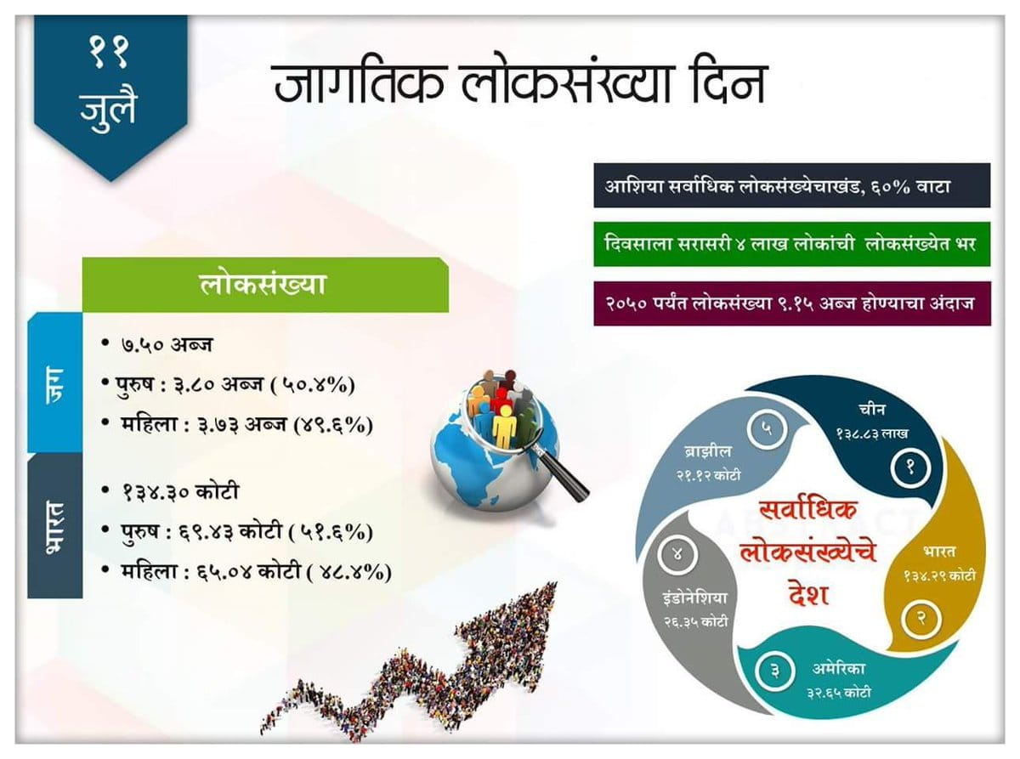

Slide 7
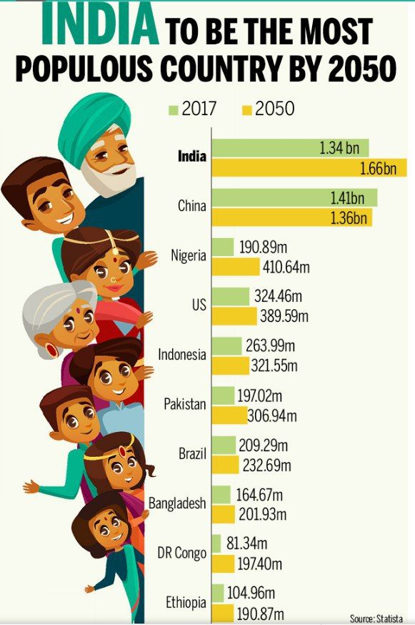

Slide 8
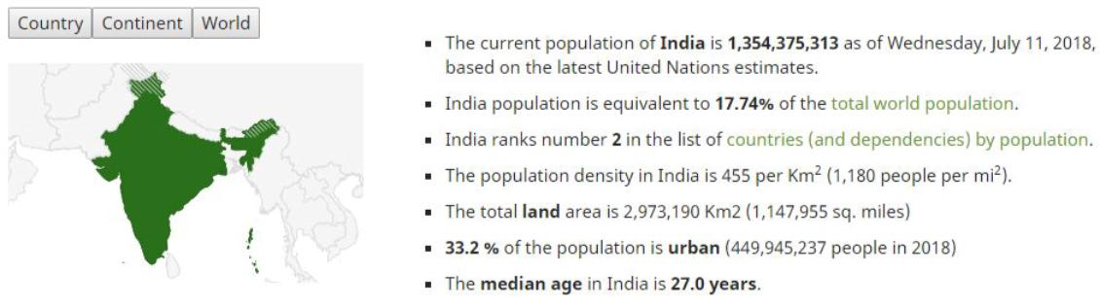

Slide 9
THANK YOU

